Slide 1
第十一节—化学反应速率

Slide 2
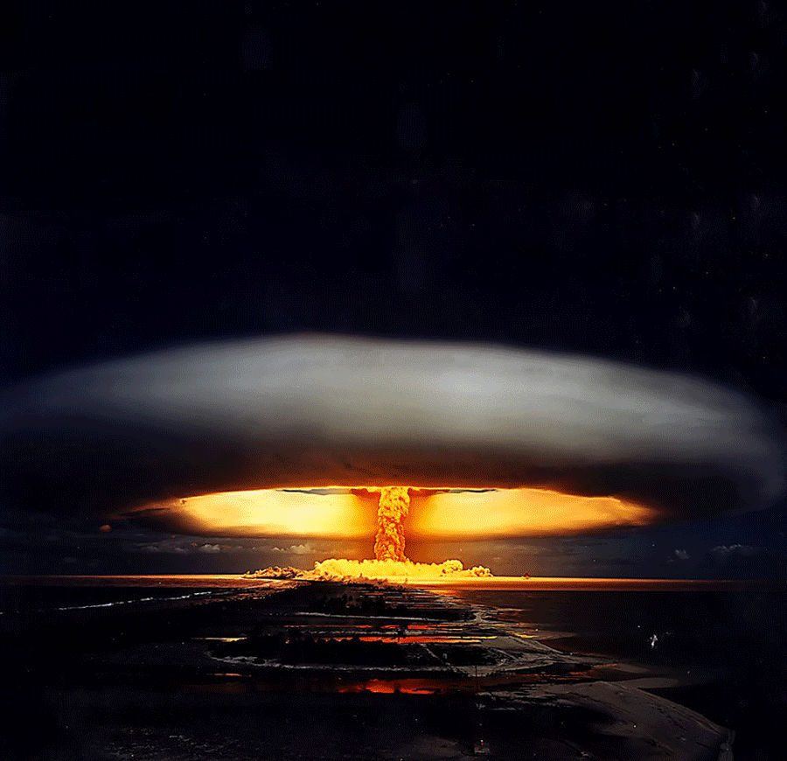
速率—rate
反应的速度—反应速率
计算公式—速率$=\frac{末浓度−初浓度}{间隔时间}$，某物质的浓度用【物质】表示
单位—mol/L $∙$ s 或M$s^{−1}$
反应物消失的速率=生成物生成的速率
反应速率的比值等于各物质的量之比
化学反应速率快
化学反应速率慢
各物质生成/消失速率

Slide 3
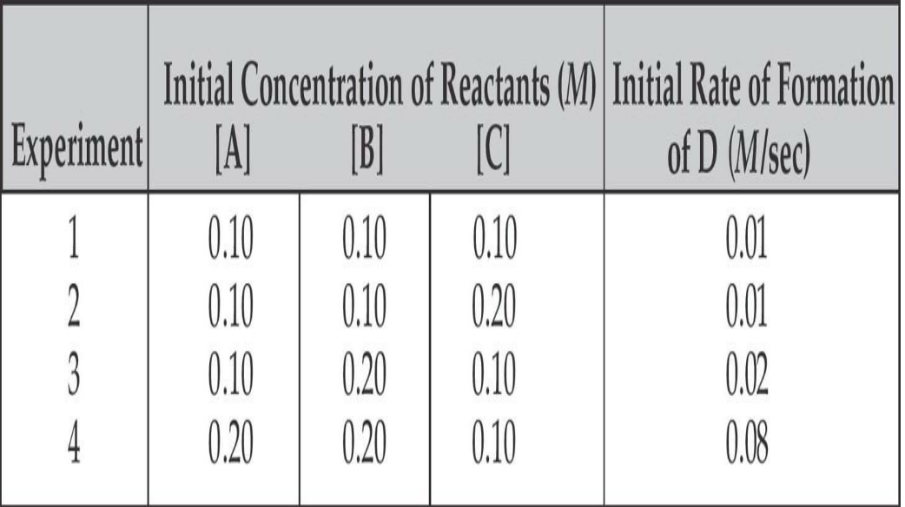
速率定律—rate law
化学反应速率一直在变
速率定律—反应速率只取决于反应物的浓度，并用表达式Rate=k[reactants$]^{n}$表示，k为速率常数，中括号内为反应物浓度，它的幂为反应级数，通常为大于0的正整数
决定某物质反应级数方法—
1. 观察表格，一次性观察一种反应物（x）
2. 其它反应物浓度不变，观察x的浓度加倍对于速率有什么影响
3. 写出相应的反应级数
总反应级数=各反应物反应级数之和
先看A，观察3，4实验， A变二倍，速率变四倍，说明A的反应级数是2
看B，观察1，3实验， B变二倍，速率变二倍，说明B的反应级数是1
看C, 观察1，2实验， C变二倍，速率不变，说明C的浓度和速率无关

Slide 4
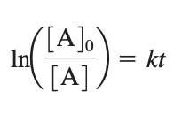
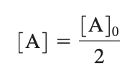
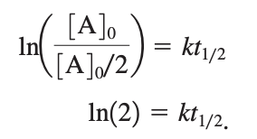
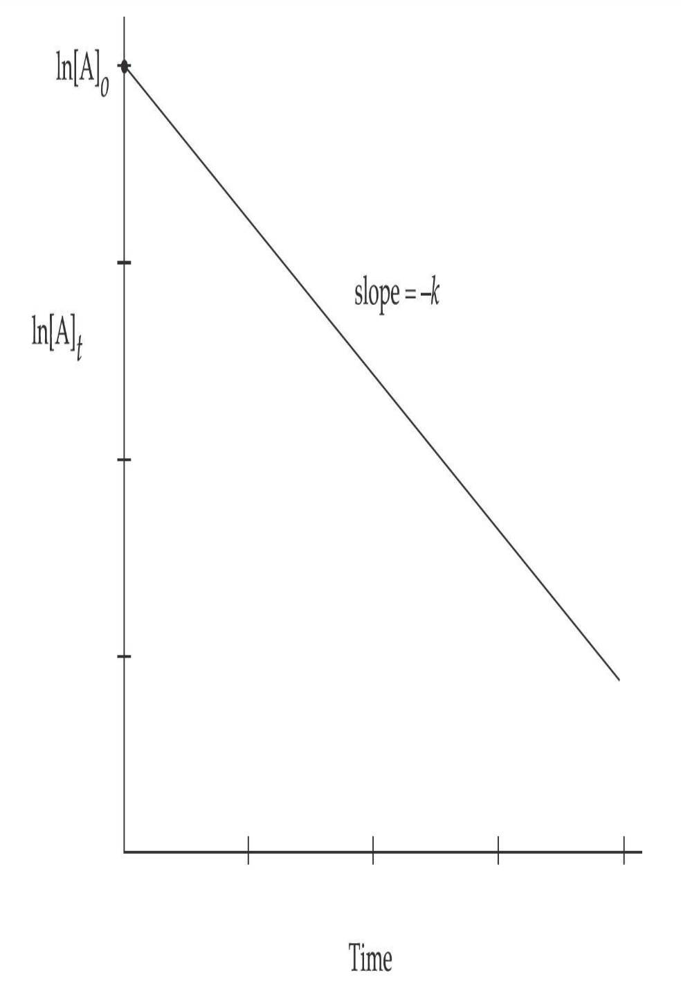
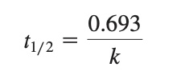
一级反应—first-order reaction
解微分方程
一级反应的半衰期
形如
在
反应速率与反应物一次方成正比的反应
包含了时间
可以绘制成一次函数的形式
半衰期—反应掉正好一半物质的时间—用$t_{\frac{1}{2}}$表示
AP化学重要公式

Slide 5
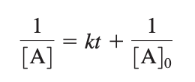
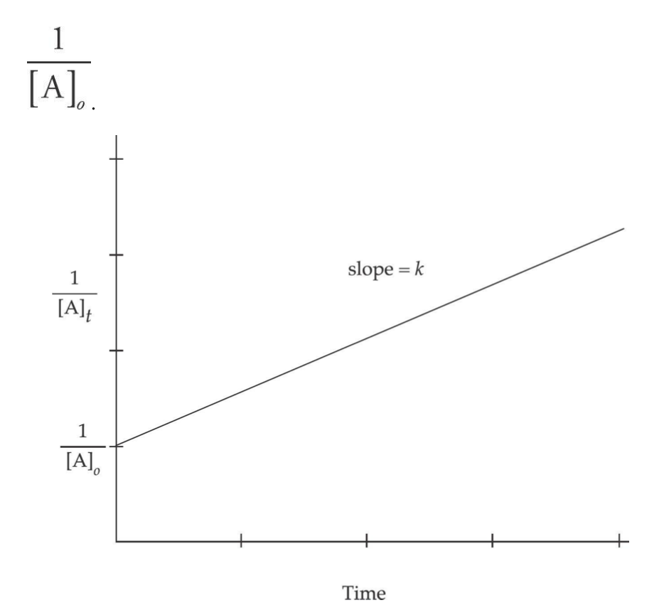
二级反应—second-order reaction
解微分方程
AP化学重要公式
反应速率与反应物平方成正比的反应

Slide 6
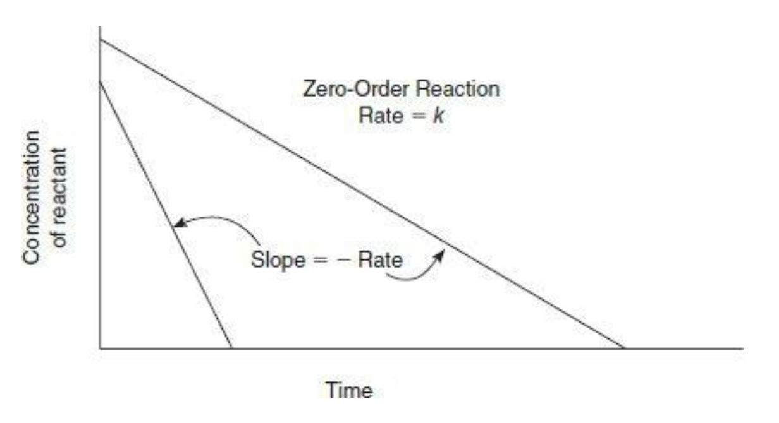
零级反应—zero-order reaction
解微分方程
与任何反应物浓度无关
速率固定

Slide 7
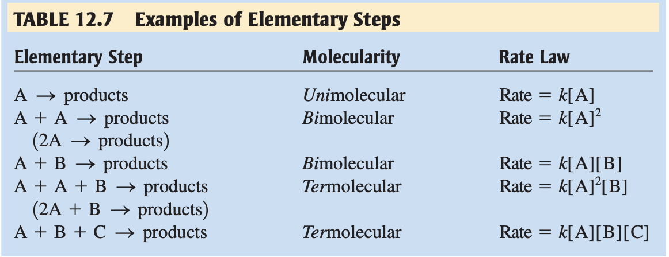
反应机理—reaction mechanism
基元反应
描述一个总反应的全部子反应
反应中生成又被反应掉的物质叫做中间产物（intermediate）
基元反应（elementary step）—其速率可直接根据其反应分子数写出
决速步（rate-determining step）—反应机理中最慢的一步
总反应速率由决速步决定
总反应
反应机理
总反应速率

Slide 8
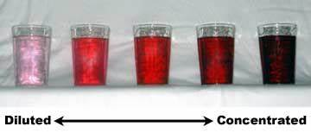
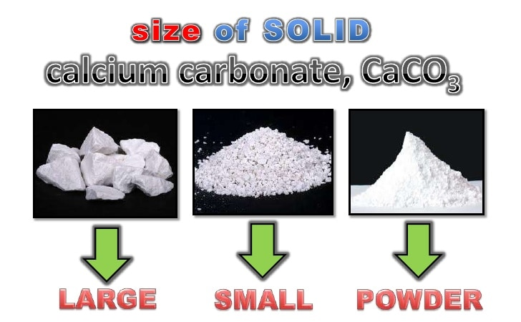
碰撞理论（上）—collision theory
影响反应速率的因素—浓度，温度，表面积和催化剂
碰撞理论核心—分子必须碰撞才能发生反应
浓度越大—一定空间内分子数目越多—碰撞越频繁
表面积越大—更多分子直接接触—碰撞越频繁

Slide 9
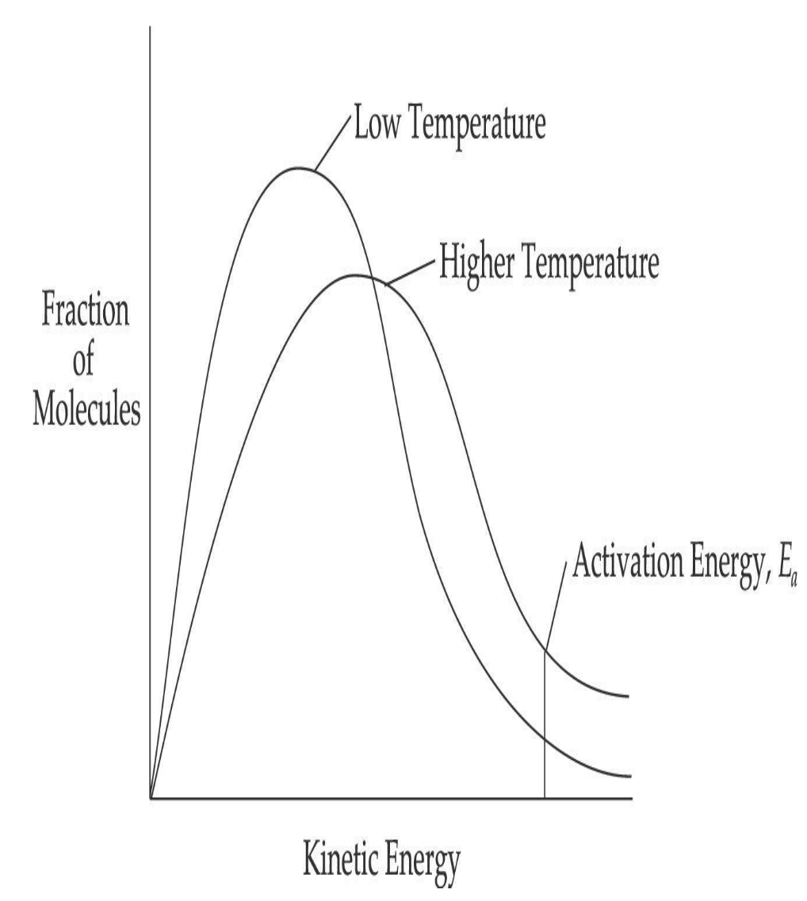
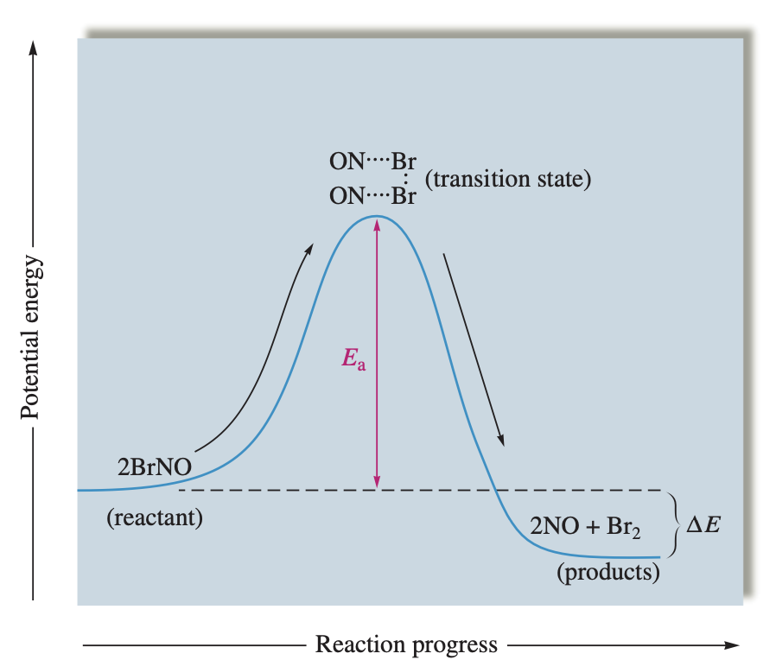
碰撞理论（中）—collision theory
麦克斯韦-玻尔兹曼分布—温度高的气体有更多分子越过活化能
温度越高—分子的动能越大，速度越快—碰撞更频繁
有效碰撞—足够的能量和正确的方向
活化能（activation energy）—使反应物分子变成过渡状态（活化状态）分子所需要的最小能量——用$E_{a}表示$
过渡状态（transition state）—分子势能最高使的状态
分子动能$→分子势能$
分子需要活化能用来断开溴氮键变为生成物

Slide 10
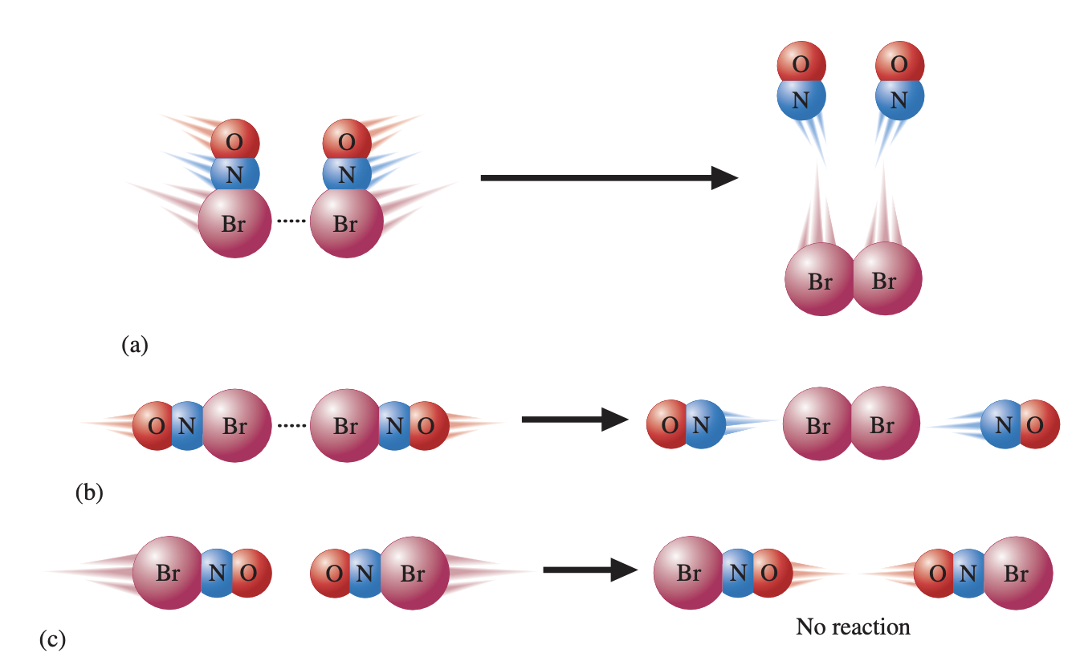
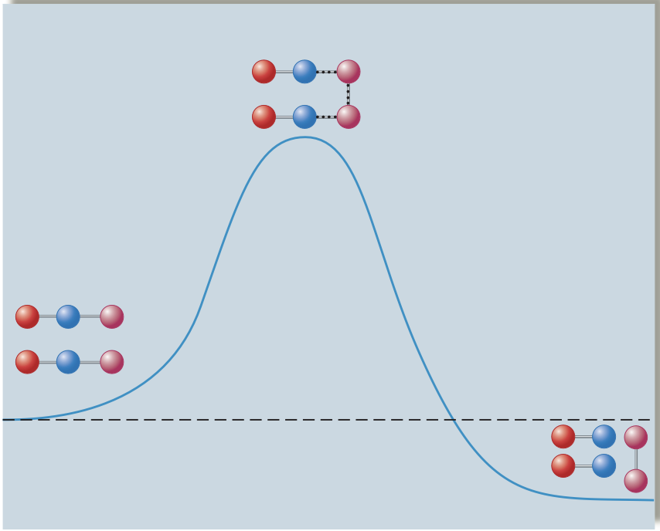
碰撞理论（下）—collision theory
分子取向（molecular orientation）—碰撞中正确的分子取向才能反应
阿伦尼乌斯公式（Arrhenius equation ）—温度越高，活化能越低，速率常数越大
k为速率常数；A为指前因子；𝐸a称为实验活化能；T为温度；R为气体常数8.31；e为自然对数的底，值为2.72

Slide 11
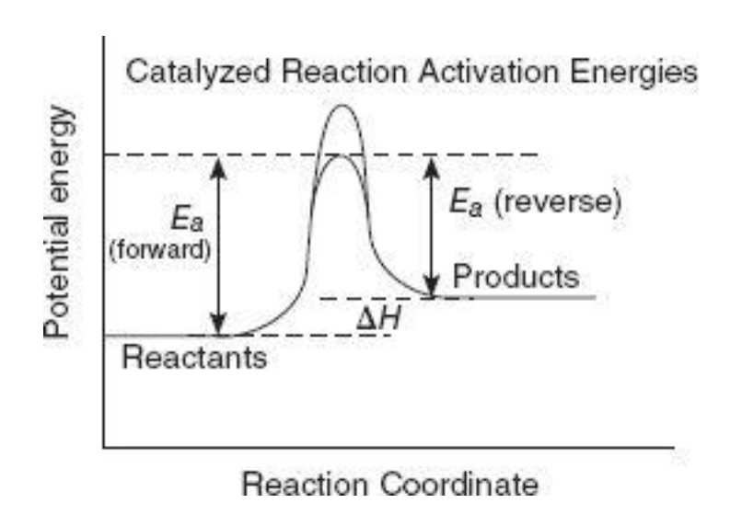
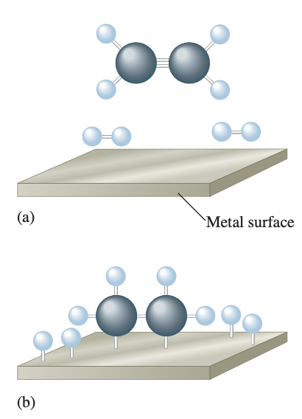
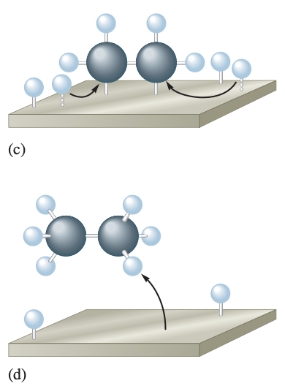
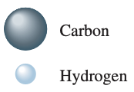
催化剂—catalyst
催化剂降低活化能
催化剂降低活化能—提高反应速率
金属催化剂催化原理——吸附气体分子成键，表面进行反应，离开金属表面
催化剂可以参与反应并最终又被重新生成—性质保持不变
金属催化剂原理
催化剂可以直接参与反应

Slide 12
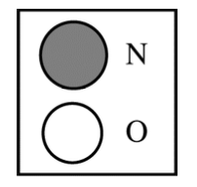
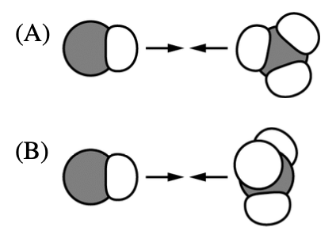
Practice 1
最有效的碰撞应该是三氧化氮直接给一氧化氮一个氮原子，形成氮氧键。BC选项不符合碰撞生成二氧化氮的规律。而a选项则是氧原子撞氧原子，使氧原子成为中心原子。不符合路易斯结构式的原则
(AP 2018 ) The reaction between $NO$(g) and $NO_{3}$(g) is
represented by the equation above. Which of the following orientations of collision between $NO$(g) and $NO_{3}$(g) is most likely to be effective?

Slide 13
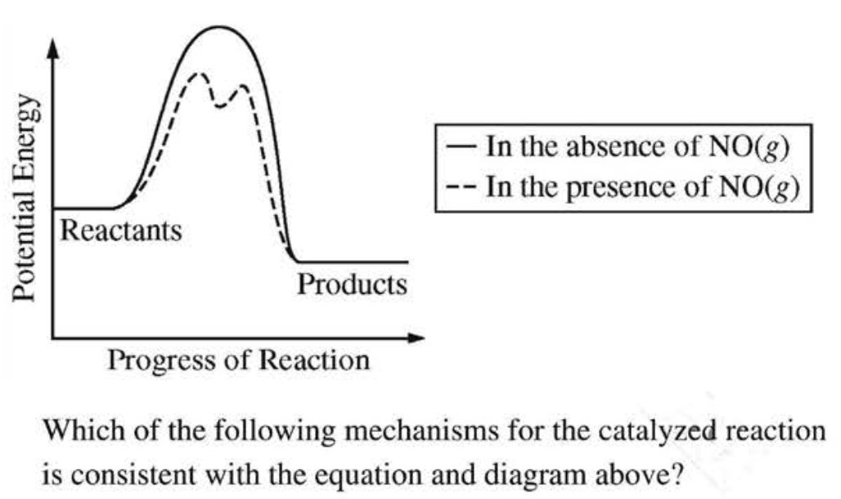
Practice 2
一氧化氮降低了活化能因此推断它为催化剂。对于这种情况正确的反应机制既应该—1. 和为总反应 2. 一氧化氮参与反应并最终又重新生成。A不符合1和2。C不符合2。D不符合2

